Slide 1
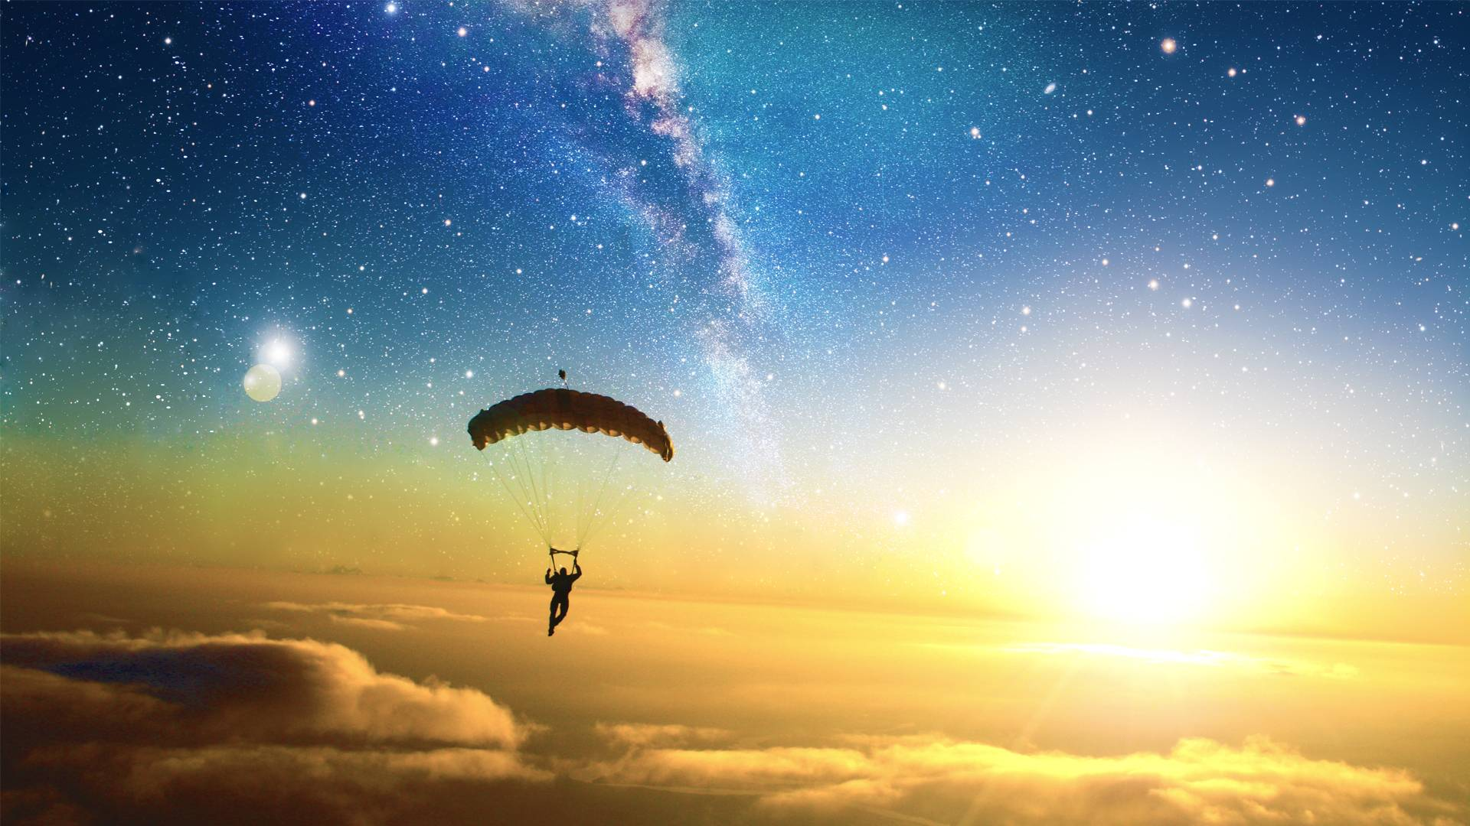
EJTŐERNYŐS VÉSZHELYZETEK
Ajánlott irodalom: Aradi András: Ejtőernyős alapfokú tankönyv, MHSZ, 1972
39. sz. Légügyi előírás

Slide 2
A vészhelyzetek felosztása
Légi jármű megközelítése,
Légi jármű fedélzetén,
Nagy sebességű nyílási rendellenességek,
Kis sebességű nyílási rendellenességek,
Ereszkedés közbeni vészhelyzetek,
Váratlan meteorológiai helyzetek,
Földet érés közben előfordulható vészhelyzetek,
Éjszakai ugrások vészhelyzeti lehetőségei.

Slide 3
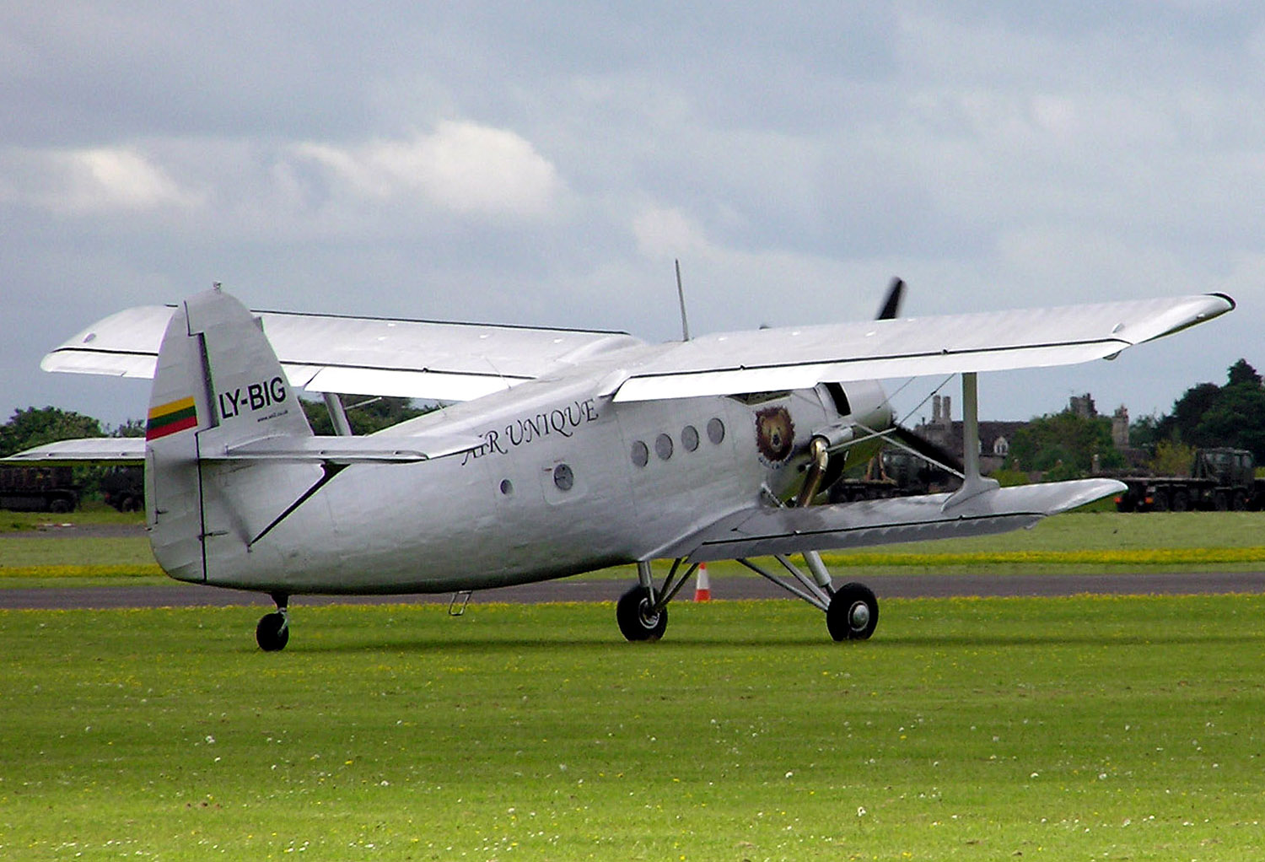
1. Légi jármű megközelítése
- Repülőgépet hátulról:

Slide 4
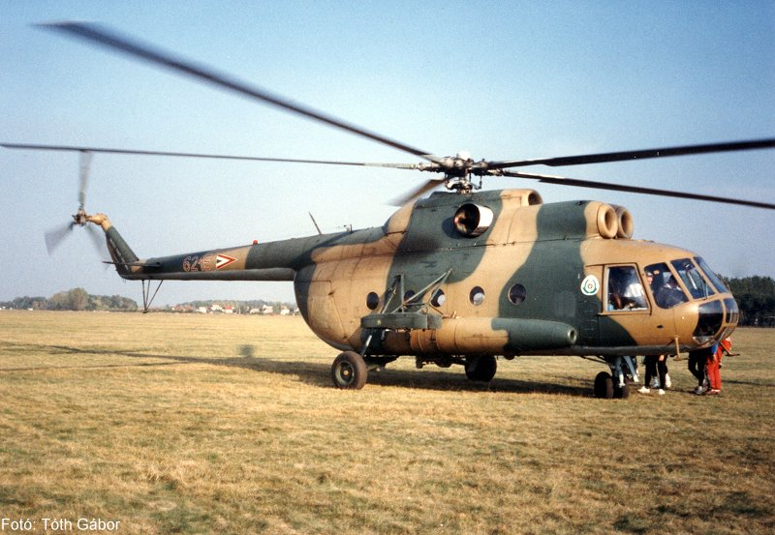
1. Légi jármű megközelítése
Helikoptert előröl:

Slide 5
2. Repülőgépen előforduló vészhelyzetek
A) Repülőgép meghibásodás:
vészugrás (500 méter alatt): gyorsan, kapkodás nélkül kiugrás, tartalék ejtőernyő nyitás (500 méter alatti kiugrás esetén)
vészgépelhagyás (500 méter felett): gyorsan, kapkodás nélkül kiugrás, főejtőernyő nyitás
kényszerleszállás: kényszerleszállási testhelyzet felvétele után felkészülni a kemény talajfogásra
Figyeljünk az ugrató parancsnok illetve a légi jármű vezető
utasítására!

Slide 6
2. Repülőgépen előforduló vészhelyzetek
B) Gépben kinyílt ernyő:
háttal nekinyomni az ernyőt a gép oldalának, megakadályozni, hogy az ernyő kikerüljön a gépen kívüli légáramba és szólni az ugratónak
nyitóernyőt kézben fogni
(biztosító készüléket kikapcsolni)
amennyiben a kinyílt ernyő kikerül a légáramba, gondolkodás nélkül követni!

Slide 7
2. Repülőgépen előforduló vészhelyzetek
C) Fönnakadás a repülőgépen
törekedni arra, hogy az ugrató parancsnokkal fel tudjuk venni a szemkontaktust
jelezni kell neki, ha cselekvő képesek vagyunk
fennakadás megszűntetése, levágás, leoldás és tartalékernyő nyitás
amennyiben az ugrató nem tud segíteni nekünk, vagy nem észlelte a fennakadást, akkor magunknak kell megoldani a helyzetet
a kupola nyílása után azt ellenőrizzük, majd tájékozódunk a földetérési lehetőségekről

Slide 8
Gyors és Lassú vészhelyzetek megoldásának különbsége
Gyors vészhelyzetek
Időre dolgozunk, max. 5mp van a cselekvésre
Lassú vészhelyzetek
Magasságra dolgozunk, 600m-ig próbálkozhatunk, majd leoldás és tartalékernyő nyitás

Slide 9
3. Nagy sebességű nyílási rendellenességek
Teljes rendellenesség (nem találom, nem tudom meghúzni) –
Nehéz nyitás, nehéz kioldó kihúzás,
Nyitóernyő vontatódás (1.Ragadás /?/ 2. tokzáródás),
Patkó,
Konténer záródás,
Kupolaszakadás
Slider (csúszó lap) fennakadás,
Lassú, muhogós feltöltődés (slidert látod//nem látod?)
Heveder (felszakadó) szakadás
Kettős nyílás - muhogós

Slide 10
3. Nagy sebességű nyílási rendellenességek
Nyitási magasság: min. 1000 méter
Döntési magasság: 700 méter
Végső cselekvés magassága: 600 méter

Slide 11
4. Kis sebességű nyílási rendellenességek
Szálátcsapódás (főernyőn, tartalékernyőn)
Zsinór csavarodás
Zsinórcsomósodás
Összeütközés, vagy kupola-formaugrás közbeni összeakadás
Nyitóernyő becsapódás (előre)
Végcella záródás
Aszimmetrikus fékzsinór szakadás (gyors kupolák esetén nagy sebességű), oldhatatlan fék, egyik fék elakadt stb.
Kupolaszakadás
Zsinórszakadás
Slider megáll félút felett
Kettős nyílás - biplane
Kettős nyílás - banán

Slide 12
Kettős nyílás
fő-, és tartalékejtőernyő egyidejűleg nyitva van
LEOLDÁS
Egymás mögött elhelyezkedő kupolák, (fedeles) TILOS
Egymás mellett elhelyezkedő kupolák, (banán) LEHET
Zuhanó kupolák (muhogós) KÖTELETZŐ

Slide 13
Leoldás végrehajtása:
Leoldó párnát megnéz,
Leoldó párnát mindkét kézzel megfog,
Tartalékernyő kioldót megnéz,
Leoldó párnát meghúz, kartávolságig kitol,
Tartalékernyő kioldót mindkét kézzel megfog,
Tartalékernyő kioldót meghúz, kartávolságig kitol.

Slide 14
5. Ereszkedés közbeni vészhelyzetek
összeütközés elkerülése:
- Ollózzunk a lábunkkal!
- szemből érkezve jobbkéz-szabály: mindketten jobbra fordulunk,
- 0 - 180° közötti szögben érkezve, az érkezés irányától kifelé tartás,
körkupolás ejtőernyővel fölé, légcellás ejtőernyővel 45°-ban a másik mögé ne kerüljünk, főleg földet érés közben ne!

Slide 15
6. Váratlan meteorológiai körülmények
hirtelen szélbeerősödés – mindig széllel szemben szállunk le, ha kell tolatva (amennyiben a szél olyan erőssé válik, hogy hosszasan vontat minket, úgy megpróbáljuk a kupolát összeomlasztani, hogy az egyik oldali fékzsinórt túlhúzzuk, amennyiben ez sikertelen, a földön az RSL szalagot inaktiváljuk és a főernyőt leoldjuk, de egyik oldali hevederzetet megfogjuk, hogy az ernyőnket ne vigye el a szél)
termik felemel (csoport munka könnyen széteshet),
turbulencián, szélnyíráson átrepülés – fél kékkel, az ernyő kiürülésének megakadályozására
termik – teljes siklás

Slide 16
7. Földetérési vészhelyzetek
Földetérés reptéren kívül: nyílt tereptárgyaktól mentes, lehetőleg barna terület.
fára, bokorra, - fejre vigyázni, gallyaktól óvni – átlendülni másik ágra, ha nem lehetséges és magasan vagyunk, RSL szalagot inaktiváljuk. Fölé lebegtetünk, beereszkedünk függőlegesen. NEM OLDUNK LE!
épületre: sátortető / lapos tető – összeomlás előtt ellökjük magunkat vagy kibújunk a hevederekből és megkapaszkodunk a tetőn (RSL kikpacs.)
épület oldalának – összeomlás előtt ellökni magunkat
vízre – már 200 méteren kilazítjuk a hevedereket, majd a vízbeesés pillanatában kibújunk belőlük
villanyvezetékre – ha elkerülhetetlen talppal ellökjük magunkat, ne zárjuk rövidre
karók közé (szőlő) – lábakat mellkashoz, kézzel a fejet védve, lábak x-ben, feszesen nyújtva, inkább „tarolva”, mint ráereszkedve, vízszintes repüléssel

Slide 17
8. Éjszakai ugrás vészhelyzetei
zuhanás közbeni vészhelyzetek (összeütközés, lámpák-fényforrások elhelyezése az ugró felszerelésén és testén),
ereszkedés közbeni vészhelyzetek (összeütközés),
földet érési vészhelyzetek.

Slide 18
Vészhelyzeti videók
https://youtu.be/Qv8pbyMGEMM
https://youtu.be/u6u8pEs2570
https://youtu.be/j7DoJQgf9tE
https://youtu.be/vRnL7LMoLio

Slide 19
Köszönöm a figyelmet!

